Slide 1
데이터 과학 프로젝트 중간 리뷰
SNAH 팀

Slide 2
1. 프로젝트 방향
엘라스틱은 엘라스틱 키바나를 사용하여 시각화를 해야함
모든 기능을 구현하기는 현실적으로 어려움
주소를 기반으로 한 주변 장소 추천 사이트
리뷰 데이터를 기반으로 검증
따로 Node.js, HTML, CSS, JS 등으로 웹페이지 제작
숙소, 음식점, 일반 관광지, 자연 관광지, 올레길 데이터만 가지고 주소를 기반으로 추천 장소를 선정
각 테이블마다 주소 속성이 있음, 이를 중심으로 조인하여 필요한 데이터를 추출
음식점, 숙소, 관광지 등의 리뷰 데이터 속 평점을 평균 내어 추천 장소의 적합성을 검증함

Slide 3
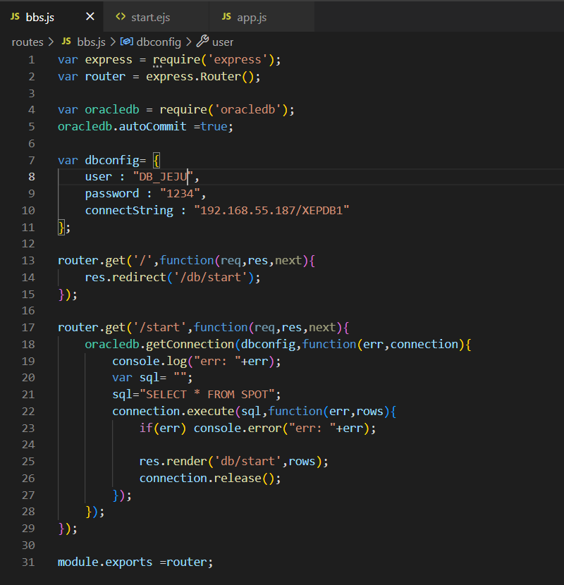
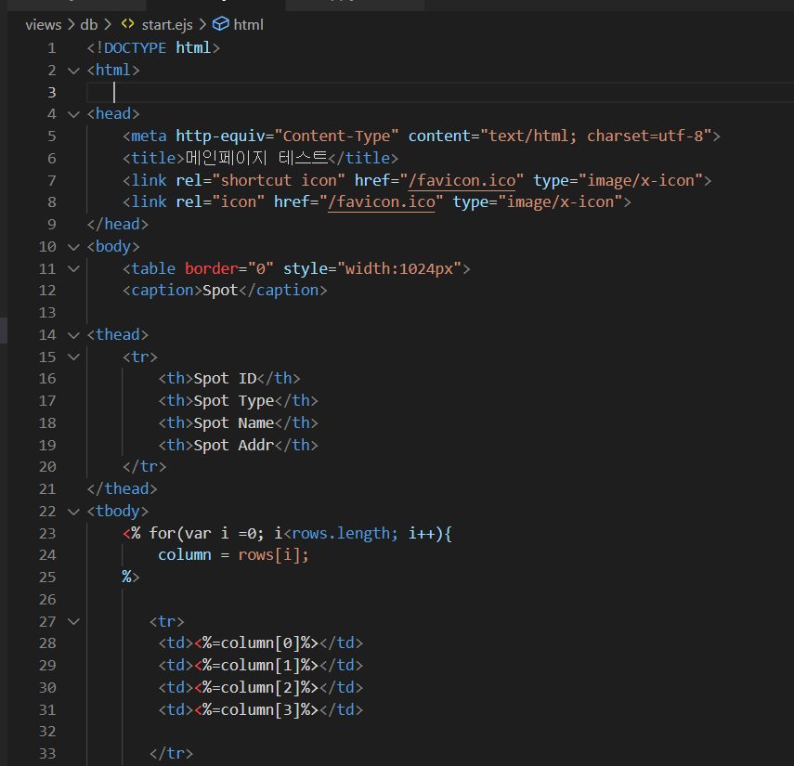
2. 현재 진행도
DB와 웹페이지를 연동하고 출력이 되는지 확인함

Slide 4
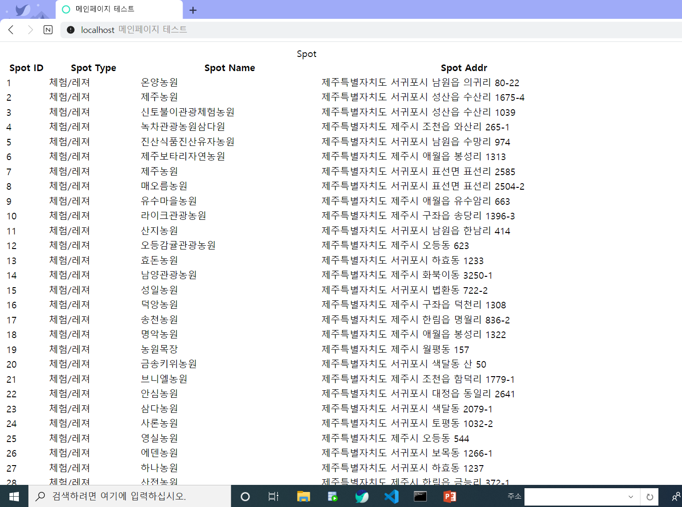
2. 현재 진행도
DB와 웹페이지를 연동하고 출력이 되는지 확인함

Slide 5
현재 웹페이지는 노트북과 데스크탑을 켜야 돌아감
자료들의 시각화 방법에 대해 고민해보아야 함
리뷰 데이터들을 정리하여 DB에 저장시켜야 함
웹페이지에서 검색 버튼을 통해 DB 테이블 조인을 하도록 만들어야 함
3. 다음주 계획
발표를 위해서는 Cafe24나 닷홈 등의 호스팅 사이트를 이용하거나 학교 데스크탑에 DB를 새로 만들고 노트북과 연동시켜야 함
HTML로 시각화 하거나 R 등의 프로그램을 웹페이지와 연동시켜야 함
찾은 리뷰 데이터 안에는 불필요한 자료도 포함되어 있기 때문에 가공이 필요하다고 판단됨
SQL문 LIKE 등을 이용하여 주변 장소들의 주소를 추출할 계획임

